Slide 1
遠端空氣檢測警報器
組員名單(第九組):
資工2B 410410111 洪碩廷
資工2B 410410145 陳廷睿
資工2B 410410715 藍翰翔
資工2B 410410269 許子威

Slide 2


目錄
04
01
研究動機與技術
功能
02
05
流程架構圖
實體介紹
03
困難突破
06
應用與延伸
結論
07

Slide 3
01
研究動機與技術
1背景與研究動機:
在現今高齡化的社會中，住家中又常常將熱水器安裝在不通風之處進而發生許多無法挽回的遺憾。由於一氧化碳是一種無色無味的氣體，受害者包括他的家人時常會忽略它的危害，中毒後的症狀也不易被察覺。因此許多家庭會在家中安裝一些相關的裝置來偵測這些有害的氣體。當家中有過多有害氣體時設備就會產生警告讓家中的人提高警覺，讓家中的人能盡早判斷家中發生了什麼事並趕緊設法解決。
2.相關研究及目的:
而此研究是為了能設計出一個含有更多功能的檢測器與警報器，當檢測出有危險的氣體或空氣的品質不良時，不只能透過面板來得知危險氣體的濃度以及是否在安全範圍，同時也能在連接藍芽的手機上啟動警告來提醒人們並讓使用者利用APP來即時得知家裡面的狀況，並能盡快判斷是否有危險。

Slide 4
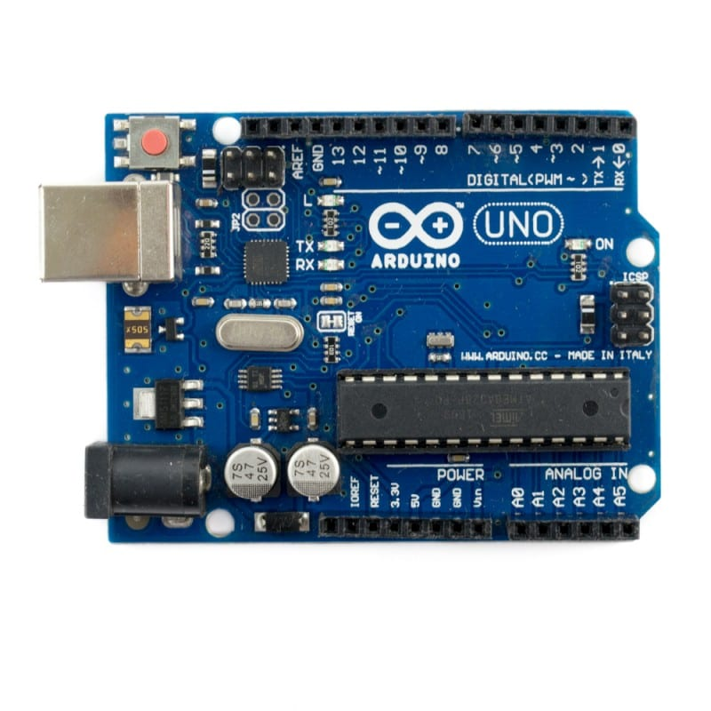
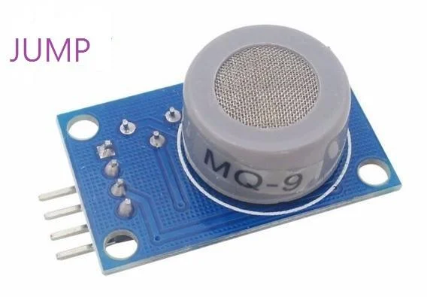
01
研究動機與技術
3.硬體簡介:
(一) Arduino:
Arduino 為一台小型的電腦主機，或者我們也稱它做「開發板」。可編程電路板並將編寫的程式碼寫入和上傳到板上的軟件或IDE（集成開發環境）並在電腦上運行。
(二) 空氣品質檢測感測器:
採用高低溫循環檢測方式低溫（1.5V加熱）檢測一氧化碳和可燃氣體甲烷、丙烷，傳感器的電導率隨空氣中一氧化碳氣體濃度增加而增大。

Slide 5
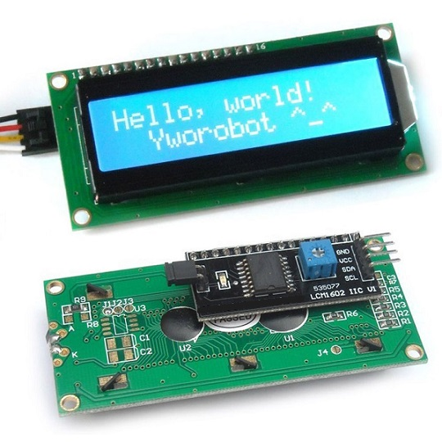
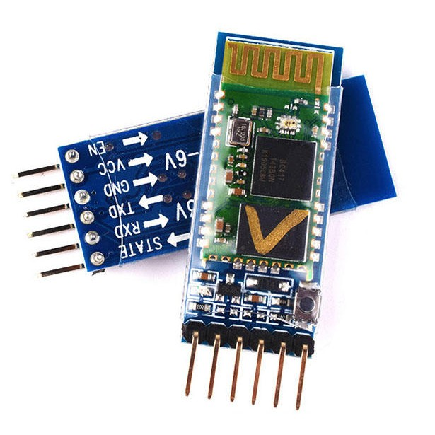
01
研究動機與技術
3.硬體簡介:
(三) LCD液晶模塊:
LCD顯示器內部具有字元產生器，供許多LCD顯示方式的控制指令，例如清除顯示畫面、顯示On/Off、游標 On/Off、閃爍顯示、游標移動等功能。
(四) 藍芽模組: 藍牙透傳模組可以讓你原來使用串口的設備擺脫線纜的束縛在10米範圍內實現無線串口通信。只要簡單的幾個步驟即可享受到無線通訊的便捷。

Slide 6
01
研究動機與技術
4.開發環境與軟體介紹:
● 編譯器
Arduino IDE 2.0
● 函式庫
(一) <LiquidCrystal_I2C.h>:
使Arduino開發板控制Hitachi HD44780芯片組和LiquidCrystald庫的液晶顯示器（LCD）(二)<SofrwareSerial.h> :
設置藍芽的函式庫
(三) <pms.h> :
主要是要應用在空氣品質檢測感測器上，上電後默認模式處於活動狀態。

Slide 7

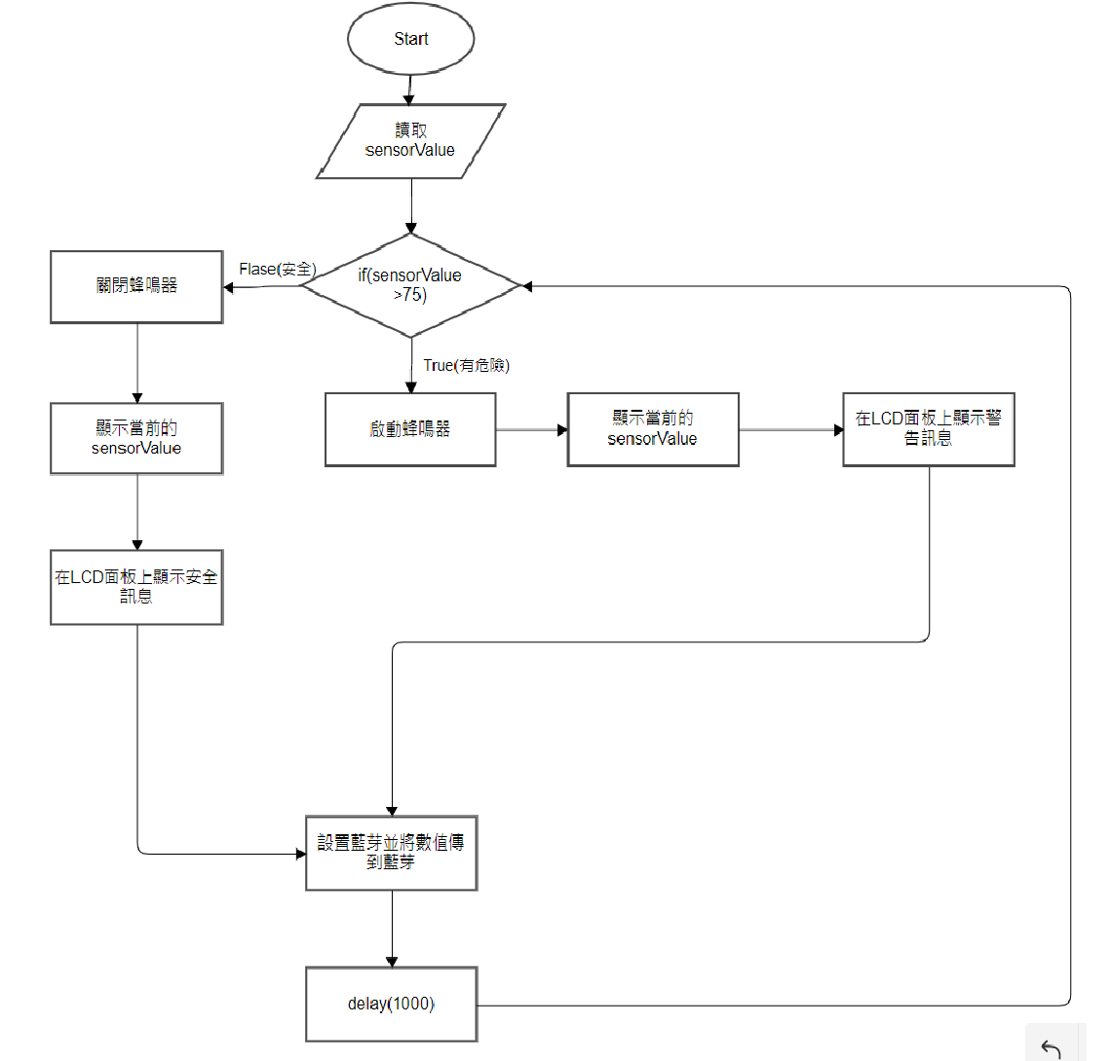

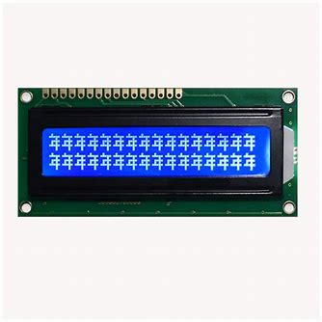

02
流程架構圖

Slide 8
03
困難突破
初期
安裝
中期
程式
後期
成果
1.安裝方面上要知道每項元介的接線方式建構出一個可行的電路連接到Arduino上
1.每個函式庫的使用以及要如何安排每一個元件的功能和它們所使用的順序。
1.藍芽模組可能會因為距離而產生了問題
2.遠端監控APP的設計和程式編寫
2.有時候數值的傳送會有延遲
2.藍芽模組的安裝以及相關設定

Slide 9
功能介紹
04
功能介紹:
不只可以用LCD面板來進行裝置旁的監控，也可以透過藍芽模組連接手機，使用自製小型APP的簡單功能，實現遠端監視智慧家電，及時發現可能發生危害之智慧家電，並在發生有危險之情形時在裝置附近立即進行防護措施，必要時立即通報119。

Slide 10


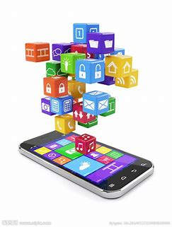


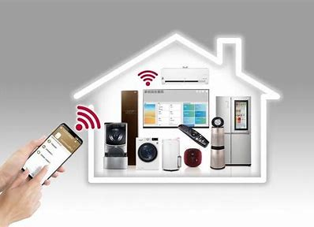
功能介紹
04
連接藍芽與APP
空氣檢測
遠端監控
危險提醒
智慧家電

Slide 11
功能介紹
04
成品特色 :
✓ 實用 :
安全疑慮的重要
✓ 簡單:
操作簡單且便利
✓ 快速 :
連接手機藍芽，即刻通知與監控
✓ 多方面 :
可從近端或遠端監控

Slide 12
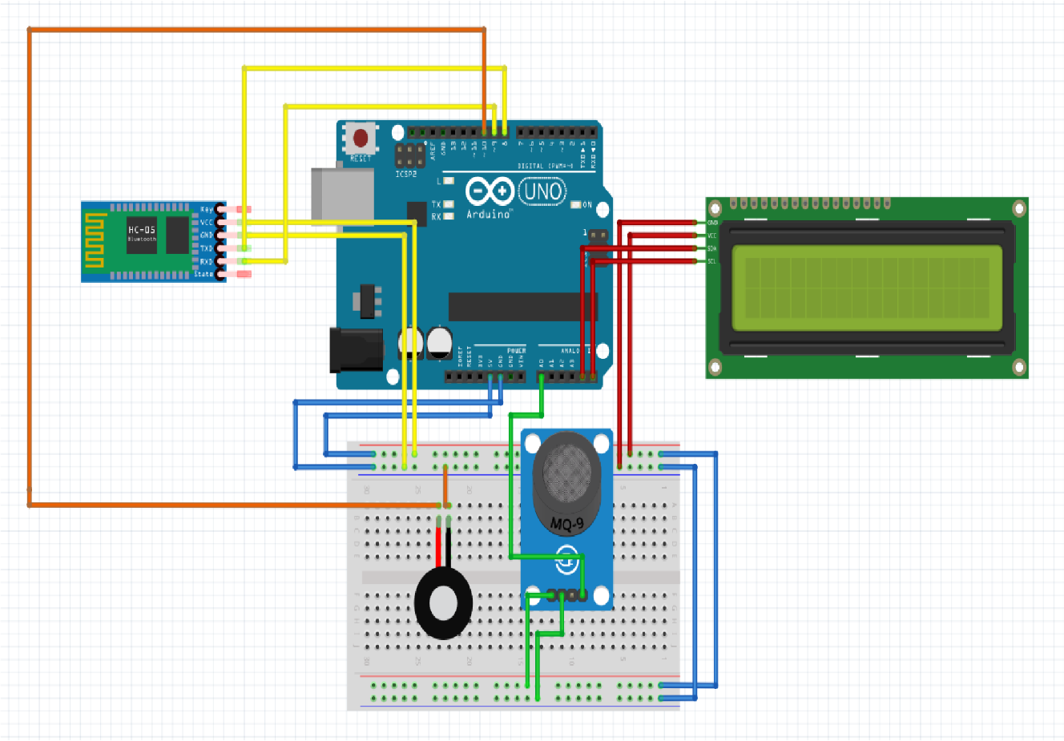
功能介紹
04
連接圖 :

Slide 13
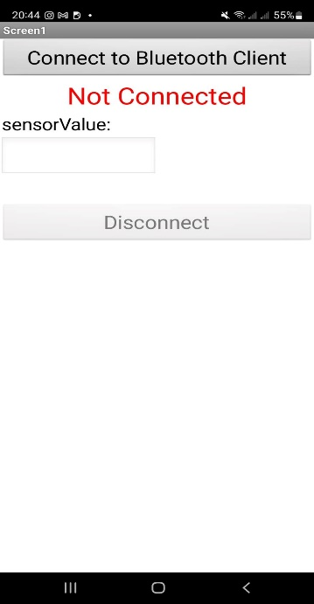
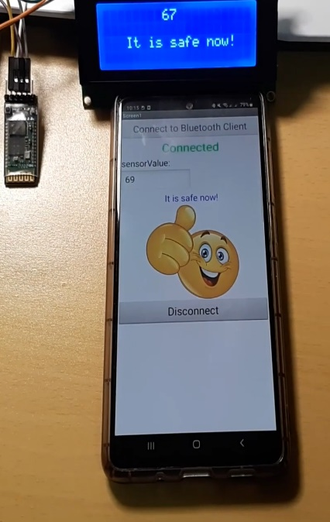
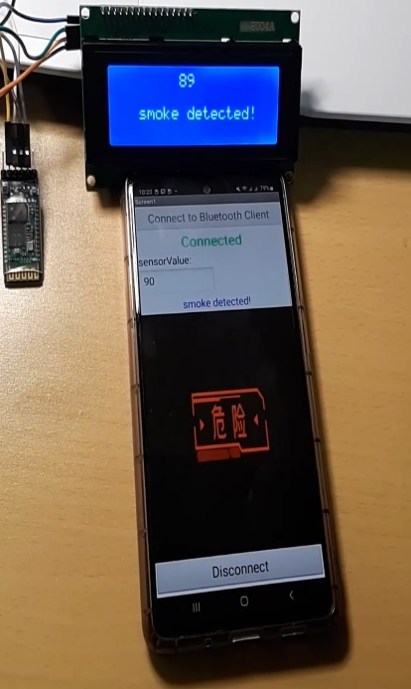
功能介紹
04
成果介紹 :

Slide 14
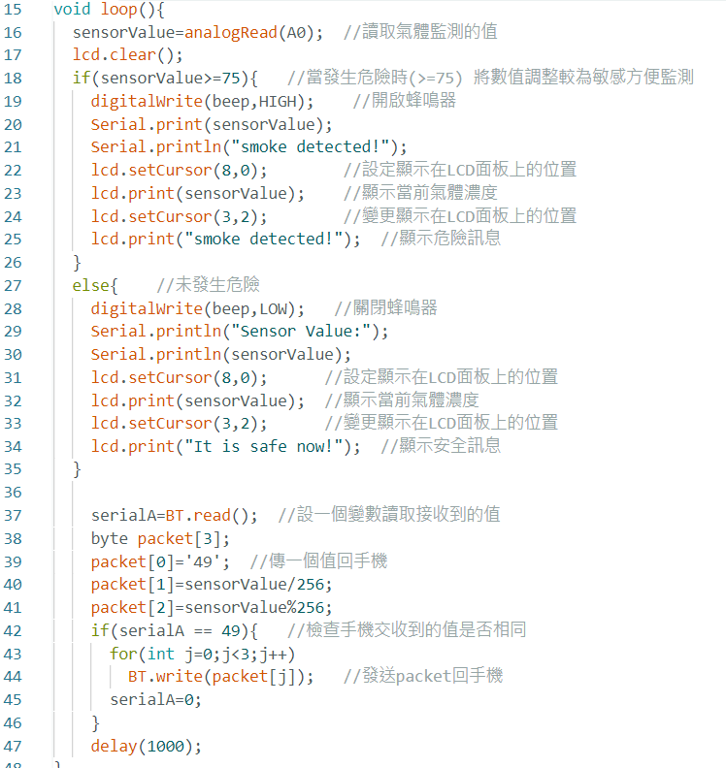
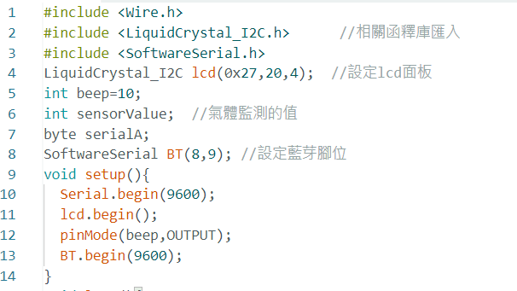
功能介紹
04
程式介紹 :

Slide 15
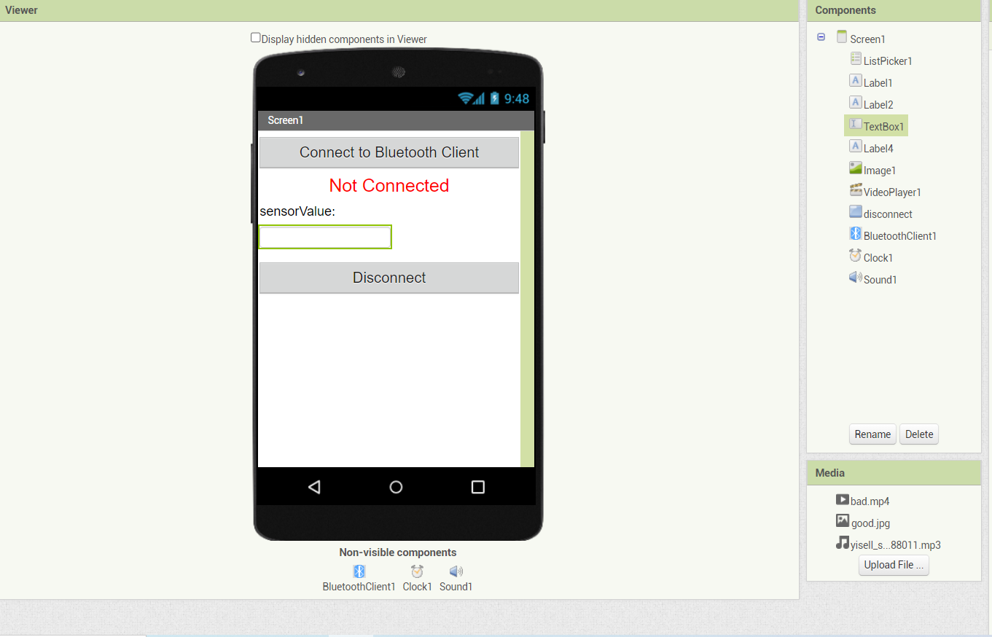
功能介紹
04
APP inventor 版面設計 :

Slide 16
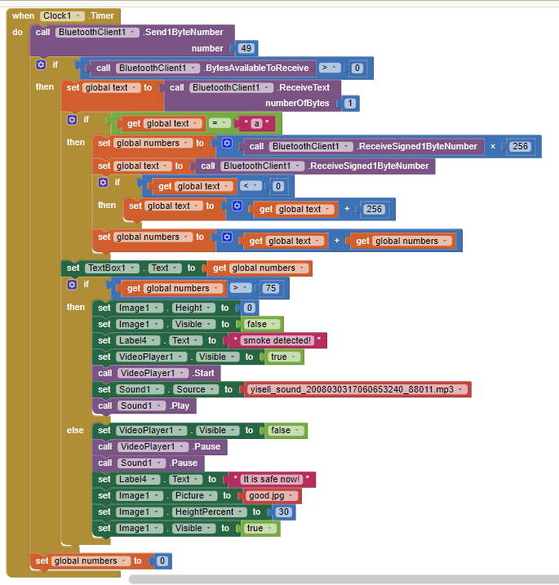
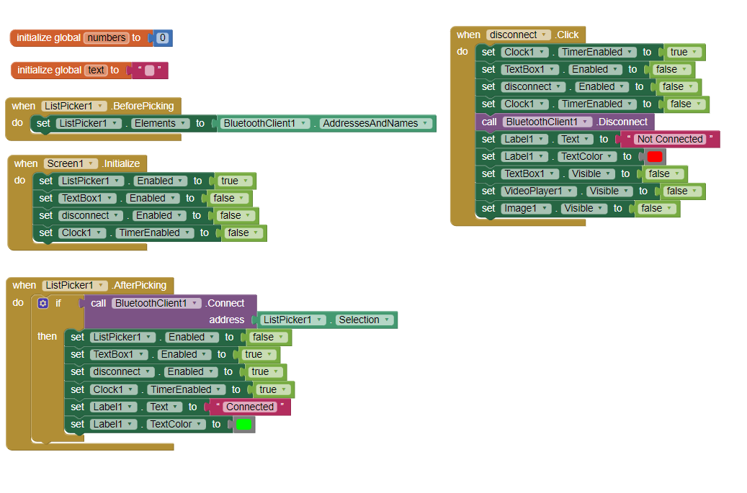
功能介紹
04
APP inventor程式設計 :

Slide 17
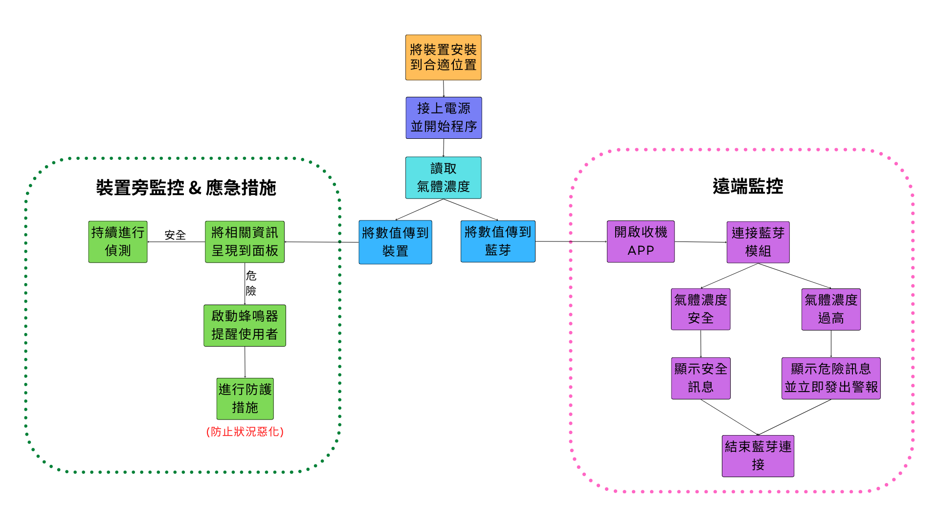
功能介紹
04
運行方式 :

Slide 18

實體介紹
05
操作影片 :

Slide 19





應用與延伸
06
規模化設備
空氣優化
安全措施
遠端遙控
維安全護

Slide 20
結論
07
經過大一以及這學期前半段課堂上在網路上的練習以及考試，無論是在Arduino的元件上的使用，又或是程式碼的撰寫及運用都有了明顯的進步。而這學期我們必須要用實體的Arduino來製作專題。從自己想主題、到線路連接以及程式和手機APP的設計，都多少有遇到一些困難，但經由小組內的討論以及網路上資料的幫助，最終也順利完成了此專題。雖然跟我們預先想好的有些許的不同，製作的方面也還有能夠進步的空間，但經過了這次專題的實作我們有了更豐富的經驗能幫助我們在未來有相關作業時完成的更加完美。

Slide 21
END

